Slide 1
МУНИЦИПАЛЬНОЕ АВТОНОМНОЕ УЧРЕЖДЕНИЕ ДОПОЛНИТЕЛЬНОГО ОБРАЗОВАНИЯ «ЦЕНТР ДОПОЛНИТЕЛЬНОГО ОБРАЗОВАНИЯ» г. БАЛАКОВО САРАТОВСКОЙ ОБЛАСТИ
Розочка-накрутка
Педагог дополнительного образования Полякова Марина Николаевна
г. Балаково 2016 г.

Slide 2
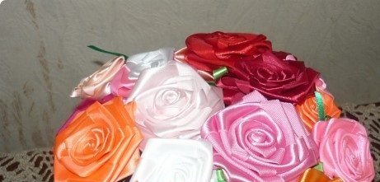
БУКЕТ из скрученных роз

Slide 3
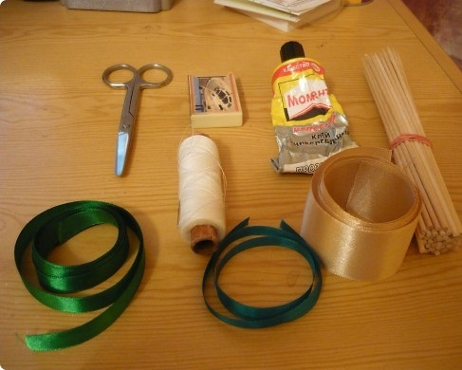
Необходимые инструменты

Slide 4
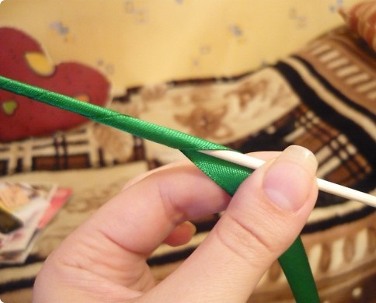
Подготовля стебля

Slide 5
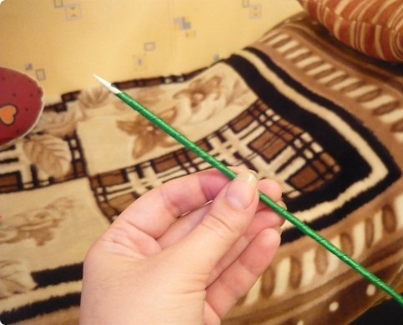
Стебель готов

Slide 6
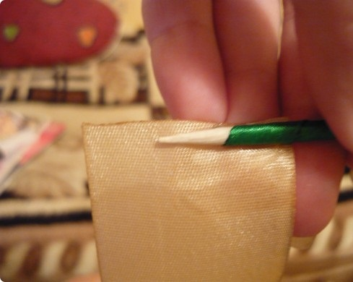
Прикладываем край ленты

Slide 7
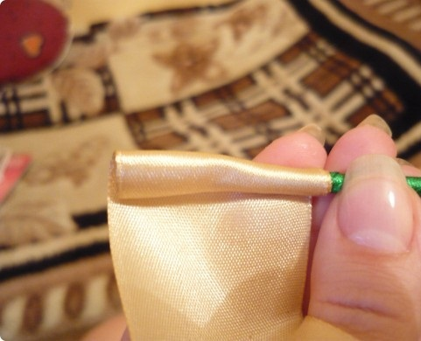
Начинаем скручивание

Slide 8
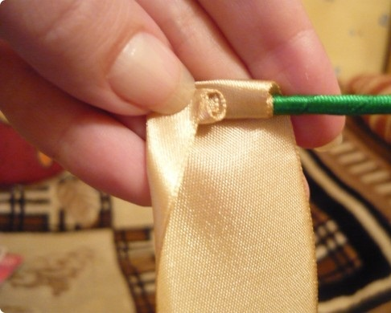
Сгибаем половину ленты

Slide 9
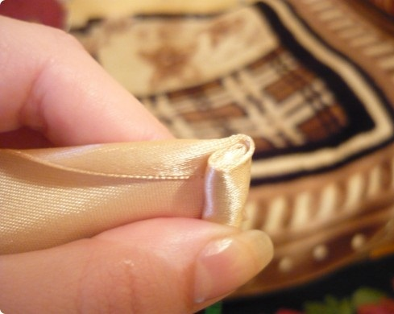
Скручиваем

Slide 10
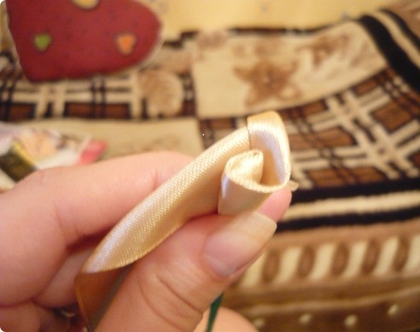
Сгибаем под 45 градусов

Slide 11
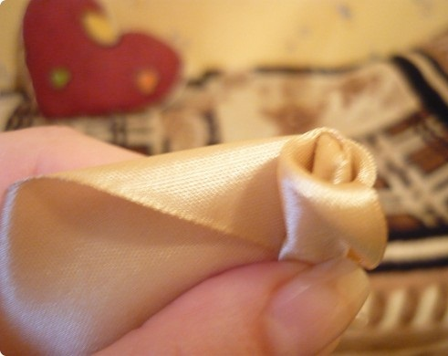
Скручиваем с поворотом

Slide 12
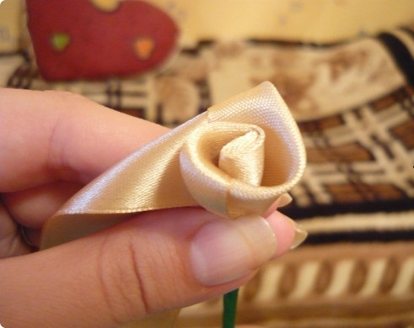
Скрутка полный оборот

Slide 13
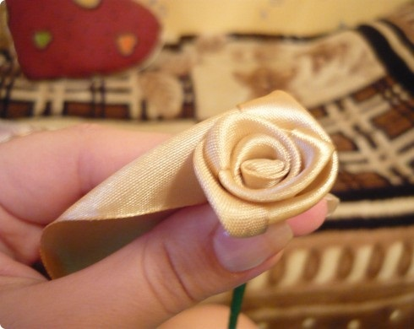
Сгиб - и снова скрутка

Slide 14
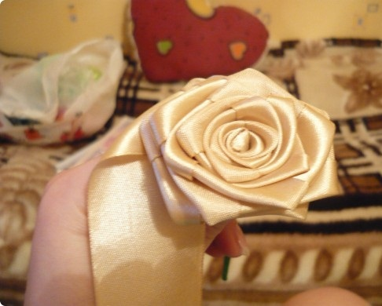
Скрутка на 5 оборотов

Slide 15
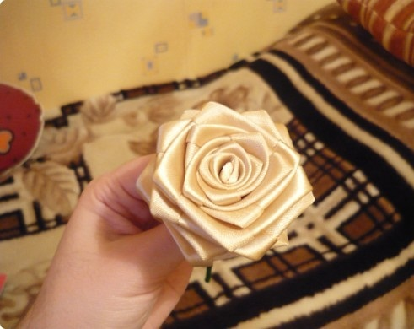
Цветок готов

Slide 16
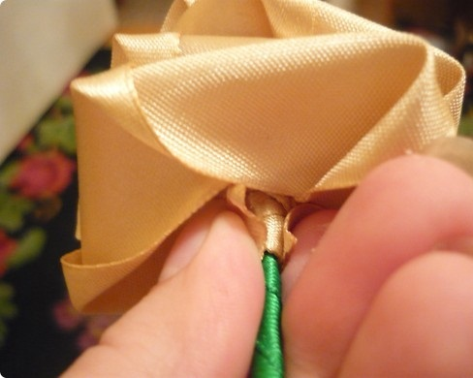
Закрепляем стебель снизу

Slide 17
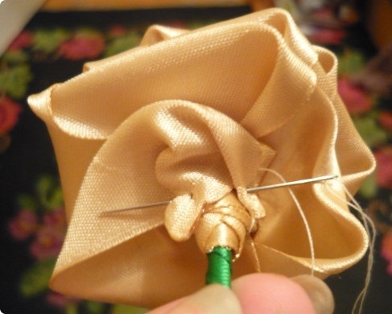
Крепим цветок к стеблю

Slide 18
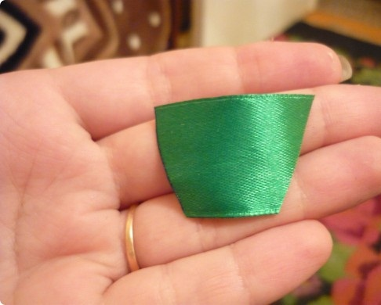
Вырезаем подлистник

Slide 19
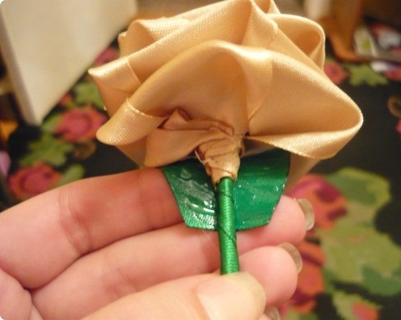
Приклеиваем к основанию

Slide 20
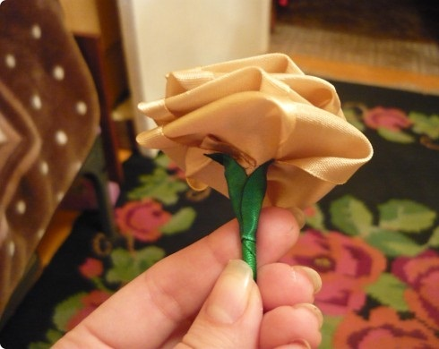
Закручиваем вокруг стебля

Slide 21
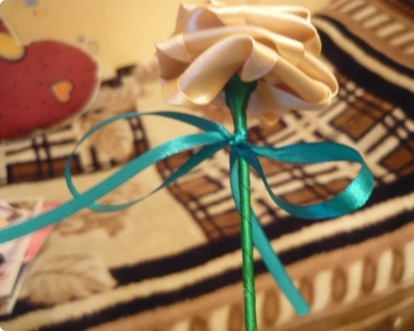
Украшаем лентой

Slide 22
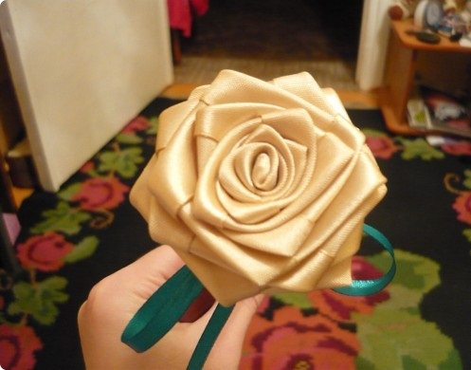
Внешний вид розочки

Slide 23
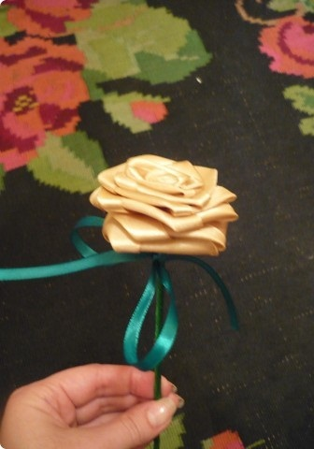
Розочка-накрутка готова

